Slide 1
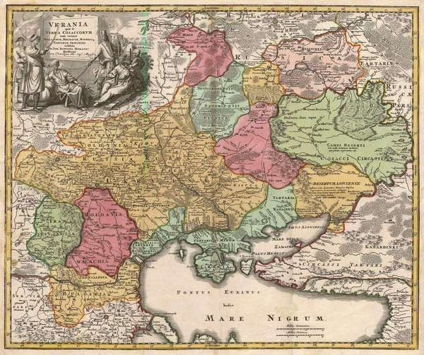
Западноукраинские земли во второй половине XVII—XVIII в.
выполник студент Симанович И.В.; по тексту, а также научный консультант и редактор В.А. Кохнович

Slide 2
Оглавление
Присоединение региона к Австрийской империи
Закарпатье
Буковина
Галичина
Разделы Речи Посполитай
Крепостное право в Западной Украине
Восстание Ф. Ракоци
Движение опришек
Григорий Пинтя
Олекс Довбуш
Итоги восстания
Ян III Собеский
Религиозно-духовная жизнь в Буковине
Секуляризация церковных земель
Принятие церковной унии
Религиозно-духовная жизнь в Галичине и
Закарпатье
Униатство в Галичине и Правобережной Украине
Усиление позиций униацкой церкви
Социально-экономический процессы
Просвещенный абсолютизм
Крупнейшие города Западной Украины
Реформы Марии-Терезии
Изменения в системе образования

Slide 3
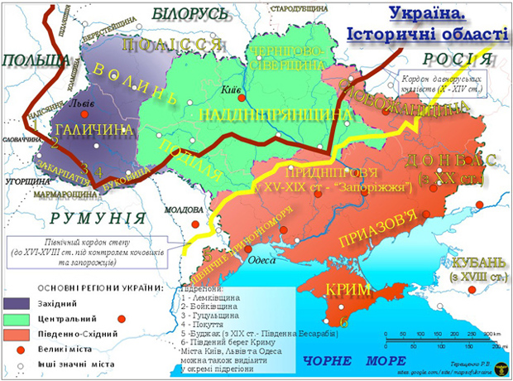
Присоединение региона к Австрийской империи
К региону Западной Украины относятся исторические области: Закарпатье, Галичина, Буковина. Закарпатье с конца XI в., а Буковина с XIII в. развивались обособленно от остальных украинских земель. Галичина же и иные западноукраинские земли во второй половине XVIII в. отошли к империи Габсбургов и оставались во владениях империи до ее распада в 1918 г. Пребывание Западной Украины в рамках единого государства не было однозначным: с одной стороны, эти разрозненные земли в большей или меньшей степени были интегрированы в некий единый политический массив, но, с другой — подвергались полонизации, мадьяризации, онемечиванию и румынизации. Время их нахождения в составе Австрийской империи наложило свой глубокий отпечаток, проявляющийся и сегодня в особенностях культуры, менталитета, уклада жизни и др.

Slide 4
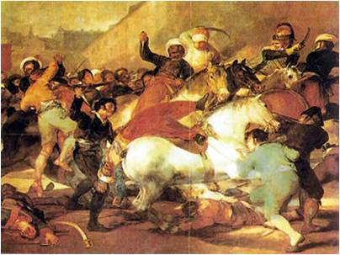
Закарпатье
Все Закарпатье с середины XIII в. принадлежало Венгрии. Это обусловило долго бытовавшее, соответствовавшее в историческом прошлом государственной принадлежности, название этой области — «Угорская Русь». После поражения от османов в битве под Мохачем в августе 1526 г. большая часть Закарпатья осталась в составе венгерского княжества Трансильвания (Мукачево, Хуст, Тячев), которое попало в зависимость от османов. И только Ужанский комитат отошел к Австрии (в составе вассально зависимой Королевской Венгрии). В результате побед над турками в войне 1683—1699 гг. Австрия в 1690 г. присоединила к числу своих владений Семиградье вместе с Закарпатьем. Здесь стал устанавливаться централизованный австрийский административный режим, для утверждения которого в городах Закарпатья (Ужгород, Мукачево, Берегово, Хуст) Австрия держала большие военные силы. Край был разделен на 4 комитата, подчинявшиеся Пожонському (Братиславскому) наместничеству Королевской Венгрии. Большинство местного дворянства были мадьярами (венграми) и придерживались католичества.

Slide 5
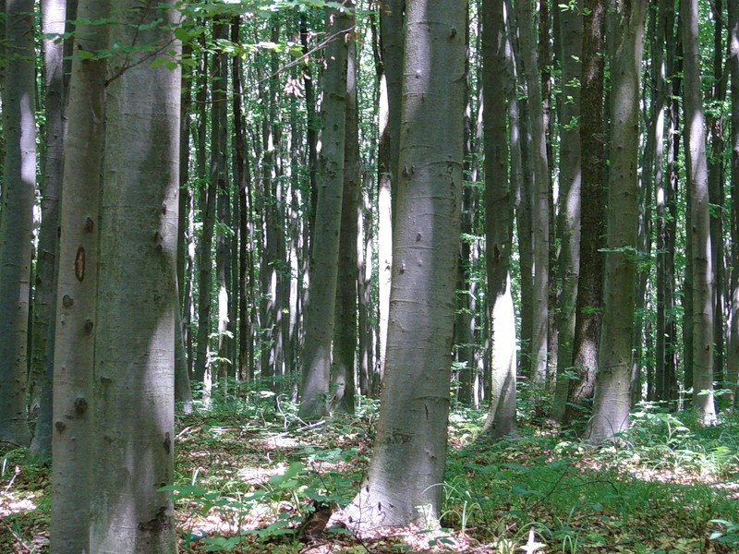
Буковина
Историческая область Буковина («страна буковых лесов») находится в верховьях между Восточными Карпатами и Верхним Днестром. Как особая Шипинская земля с центром в г. Шипинцы она известна с начала XIII в. В середине XIV в. эта территория подчинялась Венгрии, но затем вошла в состав Молдавского господарства и под названием «Буковина» впервые упоминается в 1482 г. в молдавско-польском договоре. В 1538 г. область, как и все господарство, была подчинена Османской империи. В административном отношении Буковина во второй половине XVIII в. делилась на 3 цинута (района): Черновицкий, Сучавский и Киполунгский, а также военную Хотинскую райю (управлялась из Стамбула). Буковинская православная Церковь подчинялась молдавскому митрополиту в Яссах и имела свое епископство в Радовцах.

Slide 6
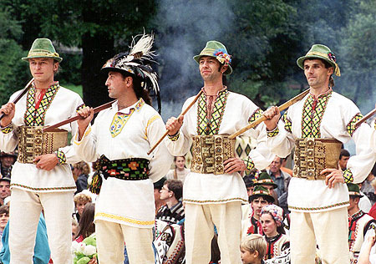
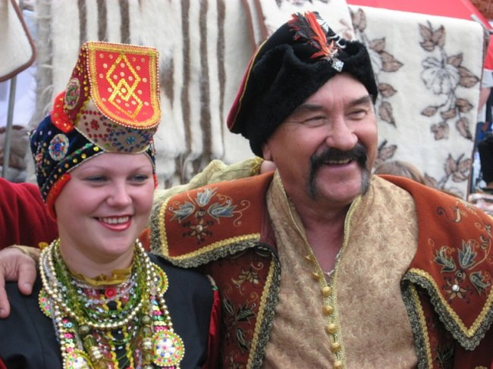
Во время российско-турецкой войны 1768—1774 гг. регион был занят (1769) российскими войсками. Однако вслед за их выводом в 1774 г. Буковину заняли австрийские части. В 1775 г. по Константинопольской конвенции Турция, стремясь расколоть военный альянс Австрии и России, поспешно уступила (за исключением Хотинской райи) эту область Габсбургам. Буковина 11 лет находилась под военным управлением как «Черновицкий генералитет», а в 1786 г. была присоединена к Галиции в качестве Черновицкого округа. Область отличалась неоднородным национальным составом: из 75 тыс. ее населения около 2/5 составляли украинцы, 1/3 — румыны, немало было немцев, цыган, евреев. Такая демографическая ситуация сложилась в основном из-за жесткого турецкого гнета, который вынуждал крестьян бежать в соседние края (в конце XVIII в. этот регион вообще оставалась малонаселенным).

Slide 7
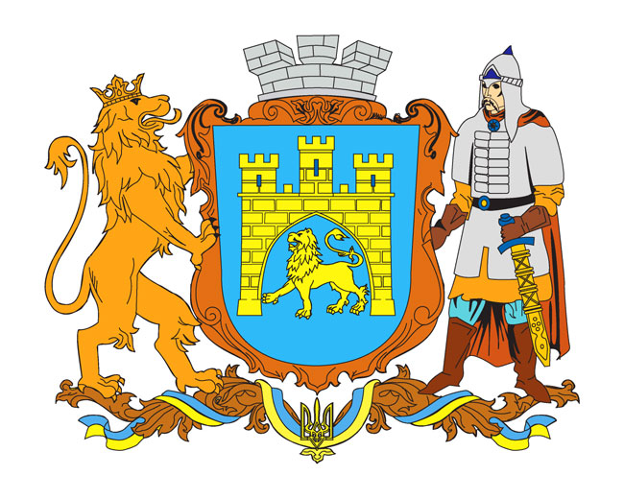
Галичина
Галичина — историческая область на юго-востоке Польши (Малая Польша с центром в Кракове) и западе Украины (с центром во Львове). Соответственно, две ее части называются Западной и Восточной Галицией. Восточная Галиция вошла в состав Польского Королевства в 1387 г. В административном отношении галицкие земли составляли два воеводства — Русское с центром во Львове и Белзское с центром в Белзе. Во времена польского господства огромных масштабов приобрели процессы окатоличивания и полонизации местного населения. Сюда активно проникали переселенцы из Польши.Влиятельным центром региона был г. Львов, первое письменное упоминание о котором относится к 1256 г

Slide 8
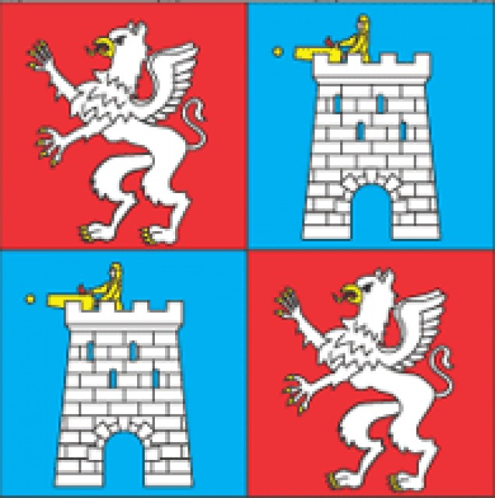
С конца XVI в., с приездом иезуитов, город стал оплотом католичества в Западной Украине. В 1608 г. иезуиты основали во Львове коллегиум, который в 1661 г. был преобразован в университет. Львов стал мощным центром польской культуры в регионе. В первой половине XVII в. город насчитывал 30 тыс. жителей. В середине XVII в. он неоднократно подвергался нападениям и осадам, однако взят и разорен был только шведами в 1704 г., что привело к сокращению населения до 20 тыс. человек.

Slide 9
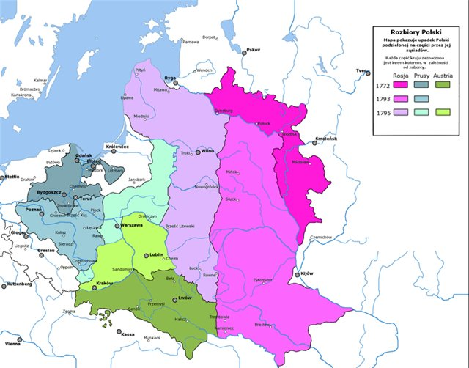
Разделы Речи Посполитой
По первому разделу Речи Посполитой в 1772 г. Восточная Галиция отошла к Австро-Венгерской империи. Договор от сентября 1773 г. подтвердил факт уступки Речью Посполитой Габсбургам земли между Вислой и Збручем — около 70 тыс. км² с населением 2,2 млн. человек. По этническому составу 71 % населения Восточной Галиции составляли украинцы, 22 — поляки, 6 — евреи. По третьему разделу Речи Посполитой в 1795 г. к Австрии отошла Западная Галичина, которая вместе с Восточной составила особый «коронный край» под названием «Королевство Галиции и Лодомерии». Официальным центром области стал г. Львов (Лемберг). Ведущие позиции в культурной и экономической жизни региона сохраняла польская и полонизированная местная шляхта.

Slide 10
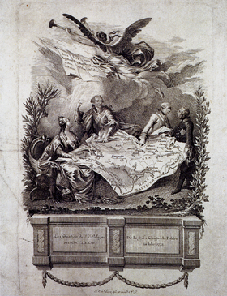
«Королевство» делилось на 18 дистриктов (округов), из которых 12 относились к украинской части области. В Западной Украине Габсбурги учредили общеимперскую систему управления: вся власть в провинции принадлежала губернатору (наместнику), который назначался императором; в округах — старостам, в селах — старостам, которых контролировали назначаемые землевладельцами мандаторы (надзиратели); в городах — магистратам, назначаемых императорской администрацией (затем она перешла к городским советам, ставших органами местного самоуправления). Высшим представительным органом провинции был сейм во главе с польской шляхтой, хотя реальные бразды правления в своих руках крепко держала имперская администрация Габсбургов

Slide 11
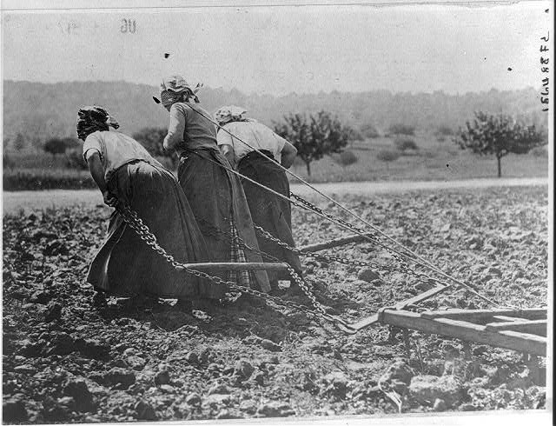
Крепостное право в Западной Украине
В значительной степени особый облик региона создавали связи и зависимость от соседних государств — Венгрии, Польши, Трансильвании, Валахии, Молдовы. Например, особенностью Закарпатья было то, что в рамках Венгерского королевства в нем раньше, чем на других украинских землях утвердилось крепостное право: оно было введено в 1514 и 1517 гг. королевскими указами. Одновременно нарастали процессы расширения домениального (барщинного) хозяйства и обезземеливания крестьян. Во второй половине XVI — XVII в. почти 20—25 % крестьян стали желярами (безземельными).

Slide 12
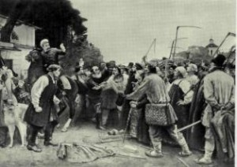
Если декретом 1514 г. барщина ограничивалась 52 днями в год, то в XVII в. распространилась 2—3-х дневная барщина в неделю (210 и более дней в год). В XVII в. 89 % населения региона составляли крепостные крестьяне. Лишь в горных районах (Верховина) преобладала не барщина, а «аренды» (чинш) и натуральные поборы в пользу феодала. Еще тяжелее были условия у крестьян Галичины: здесь барщина достигала 3—4 дней в неделю. В отличие от этих двух районов, в Буковине действовало т. н. «волошское право», и барщины в ее «польском» варианте никогда не было. Тяжелые условия местности и барщина побуждала крестьян к восстаниям: они активно участвовали в венгерских народных восстаниях 1630—1631, 1696, 1703—1711 гг.

Slide 13
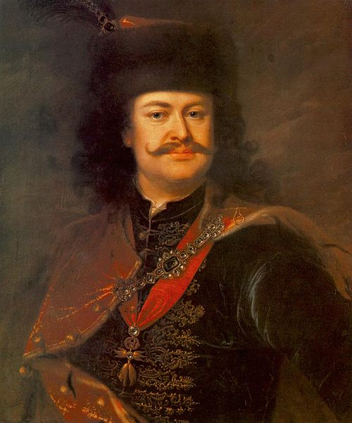
Восстание Ференца II Ракоци
Ференц II Ракоши. Руководитель национально- освободительной войны венгерского народа 1703-1711годов.

Slide 14
Ход восстания
В 1703 г. вспыхнуло восстание в районе Мукачева (Мункач), которое вскоре охватило значительную территорию и продолжалось до 1711 г. Возглавил движение трансильванский князь Ференц II Ракоци. В 1685—1688 гг. он с матерью прятался в осажденной австрийцами крепости Мукачев, не соглашаясь с покорением страны Габсбургам. В 1700 г. Ф. Ракоци в сговоре с другим крупнейшим венгерским аристократом Миклошем Берчени, владевшим г. Ужгородом (Унгвар), при поддержке Франции подготовил восстание. Будучи арестованным, он сумел бежать в Польшу, но вернулся, когда в июне 1703 г. в окрестностях Мункача восстали венгерские и русинские (украинские) крестьяне, мобилизованные Габсбургами на войну за «испанское наследство». Ф. Ракоци в кратчайшие сроки создал из восставших крестьян регулярную армию и, пользуясь отсутствием значительных австрийских войск в регионе, занял все Закарпатье с городами, а также Венгрию до Дуная. Закарпатские города стали опорной базой возрожденного Трансильванского княжества. В сентябре 1705 г. было провозглашено восстановление независимого от Габсбургов Венгерского государства во главе с Ф. Ракоци. Вместе с тем, венгерское дворянство в массе своей не поддержало восстание, носившее национальный и крестьянский характер. Объявленное в декабре 1708 г. упразднение крепостной зависимости подтолкнуло венгерское дворянство к сотрудничеству с Габсбургами, которые вскоре начали наносить восставшим серьезные поражения. В феврале 1711 г. Ф. Ракоци бежал в Польшу, а в апреле капитулировали основные силы восставших. До июня мужественно сопротивлялся лишь гарнизон последней непокоренной австрийцами крепости Мукачев.

Slide 15
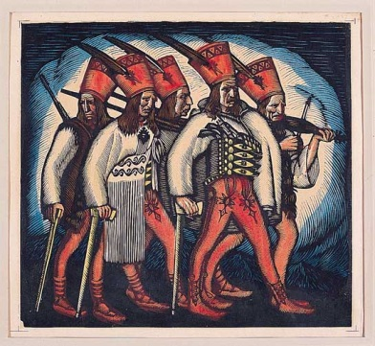
Движение опришек
Особенностью народно-освободительной борьбыв Западной Украине в XVI—XVIII вв. стало движение опришек Впервые опришки документально упоминаются в 1529 г. (последние действовали в Закарпатье в 1918—1921 гг.) Название происходит от латинского «opressor» (истребитель), но его выводят и от украинских слов «опричь» (кроме) или «оприксливый» — независимый от пана человек.
Опришки происходили из крестьян. Они уходили в удаленные места Карпат, собирались в небольшие отряды во главе с авторитетным лидером и нападали и грабили шляхетские имения, арендаторов, ростовщиков (лихвяров). Подвергалось их атакам также духовенство, особенно католическое. При случае их жертвами становились и крестьяне, особенно зажиточные. Однако в целом опришки всегда пользовались широкой поддержкой крестьянства. Власти считали опришек разбойниками.
.

Slide 16
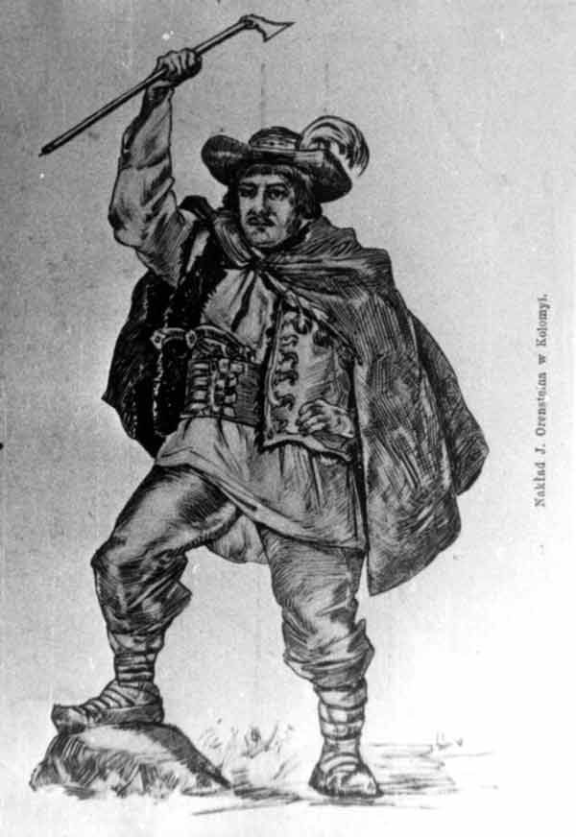
В фольклорной традиции опришки фигурируют как прославленные «черные хлопцы». Народные предания превозносили смелых и отчаянных «черных хлопцев» как народных героев, которые (имеются многочисленные документальные свидетельства) часто делились с бедными отнятым у богатых имуществом. У опришек бытовало представление о том, что их удача зависела от того, делятся ли они добычей с нуждающимися. В условиях социального, религиозного и этнического противостояния эта борьба приобретала особое звучание. Символом опришек стали гуцульские «сокирцы» или «бартки» (топорики), которые олицетворяли в народном сознании доблесть и высокие боевые качества «черных хлопцев». На них они присягали в кровном братстве и верности своему вожаку и отряду. Сложилась настоящая обособленная культура опришек со своими языком, кодексом поведения и преданиями

Slide 17
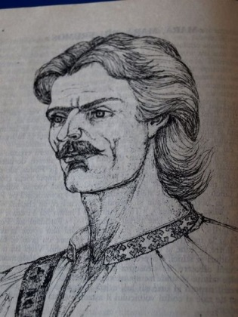
Григорий Пинтя (Хоробрый)
В XVII в. прославились ватаги опришек, которые возглавляли Г. Кардаш, В. Черепец, И. Пискливый, Г. Пинтя, В. Солоник и др. Например, Григорий Пинтя (Хоробрый) был одним из немногих предводителей опришек родом из молдовского боярского рода. В румынском (и украинском) народном эпосе он превозносится как герой бедняков: награбленное щедро раздавал бедным, защищал и мстил шляхте за угнетение крестьян. Известно, что Г. Пинтя поддерживал борьбу венгров-трансильванцев против усиления власти Габсбургов и возглавил в 1695 г. отряд, который грабил и убивал австрийскую администрацию и лояльных Габсбургам феодалов и купцов в Коломыйской округе. В 1703 г. Г. Пинтя присоединился к венгерскому восстанию во главе с Ф. Ракоци, но был ранен в бою, схвачен и казнен. Активной была деятельность опришек во время народно-освободительной борьбы украинского народа середины XVII в. Отряды во главе с С. Височаном, А. Савкой, Санькой, В. Симашкой, А. Шичиком и др. не только истребляли отдельные имения, но даже занимали города и крепости, освобождали целые области и громили отдельные подразделения польских войск. Например, в 1653 г. двухтысячный отряд Харачка помогал Т. Хмельницкому во время похода в Молдову. Активны были опришки и позднее.

Slide 18
Активной была деятельность опришек во время народно-освободительной борьбы украинского народа середины XVII в. Отряды во главе с С. Височаном, А. Савкой, Санькой, В. Симашкой, А. Шичиком и др. не только истребляли отдельные имения, но даже занимали города и крепости, освобождали целые области и громили отдельные подразделения польских войск. Например, в 1653 г. двухтысячный отряд Харачка помогал Т. Хмельницкому во время похода в Молдову. Активны были опришки и позднее

Slide 19
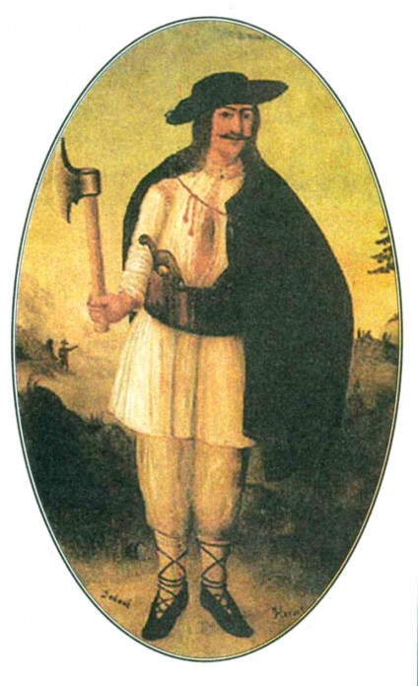
Олекс Довбуш
В XVIII в. прославились предводители опришек И. Винник (Печеник), О. Довбуш, Нестор, М. Скребета, Бордюк, В. Баюрак, И. Бойчук, П. Гуманюк, Я. Фенюк и др. Легендой гуцульского и украинского фольклора стал Олекса Довбуш. Он происходил из бедной крестьянской семьи с. Печенижин на Коломыйщине. В 1738—1745 гг. О. Довбуш во главе с отрядом опришек нападал на шляхту по всем Покутье (исторический район между реками Прут и Черемош с центром в г. Коломыя). Его массово поддержало местное крестьянство, волнения которых против шляхты охватили всю Коломыйщину. В 1744 г. О. Довбуш возглавил поход под Турку и Дрогобыч, ходил на Буковину, а затем вернулся в Покутье, где был убит в августе 1745 г. одним из наемников правительства.

Slide 20
Итоги восстания
Негативные последствия для Галичины имело подавление национально-освободительной борьбы украинского народа на территории Западной Украины. Несмотря на то, что связи с казацкой Украиной здесь не перерывались и победа польской и полонизированной шляхты над местными крестьянами никогда не была полной, все же поражение вело к ускоренному экономическому и культурному упадку Галичины во второй половине XVII в. Объяснялось это постоянными войнами, шляхетским своеволием, слабостью центральной власти Речи Посполитой. Крестьянство подвергалось нещадной эксплуатации — барщина достигала 3—4 дней в неделю. Тяжелым было положение жителей городов и местечек, которые находились в собственности магнатов. В тех же городах, где существовало магдебурское право, ощущалось сильное влияние в экономической и общественной жизни общин иноземцев — армян, немцев, евреев, поляков. Среди украинского ремесленного населения нарастала тенденция к увеличению числа вне-цеховых ремесленников (партачей). В духовно-религиозной сфере усиливалось угнетение православной Церкви и насильственное насаждение униатства, торжество католичества. В культурной жизни и быту ширилась полонизация.

Slide 21
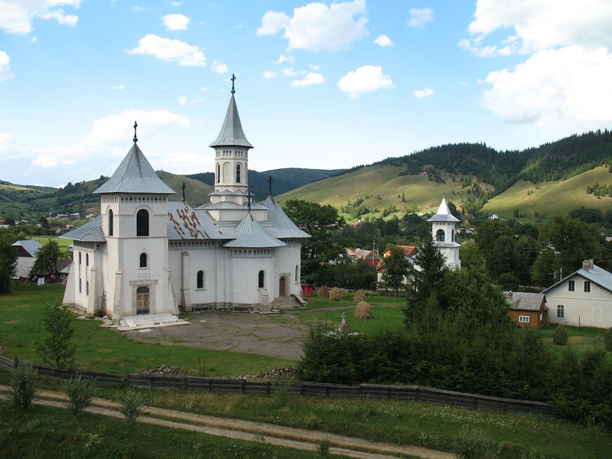
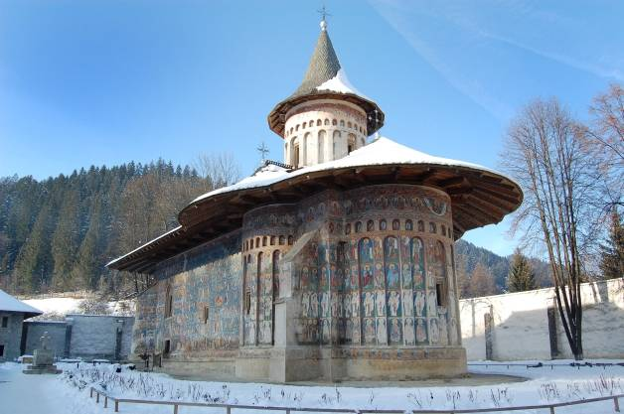
Религиозно-духовная жизнь в Буковине в XVII—XVIII вв.
Если в Закарпатье и Галичине наблюдалась общность процессов, связанных с возрастанием полонизации и мадьяризации, а также роли униатской церкви, то иначе развивалась ситуация в Буковине. Во времена османского владения православная Церковь оставалась в Молдове главенствующей духовной силой. Ко времени аннексии Буковины Австрией в области было до 240 православных церквей и свыше 30 монастырей (например, сохранившиеся и поныне монастыри Воронец, Нямц, Путна, Хумор, Хуморулуй, Сучевица, Молдовица, Драгомирна, Богдана, Слатина и др.). Многие из храмов и монастырей были построены в XV—XVI вв. и отличались мощными стенами (служили убежищем во время частых турецко-татарских вторжений). Особенностью храмов были уникальные фасадные росписи на религиозные сюжеты. У отдельных храмов стены покрыты фресками от крыши до фундамента, что представляет уникальную историко-культурную ценность. Православная Церковь объединяла основную массу жителей региона (молдаван, валахов, украинцев, греков) и ее влияние на жизнь края было очень существенным.
Монастырь Хумор
Монастрырь Воронец

Slide 22
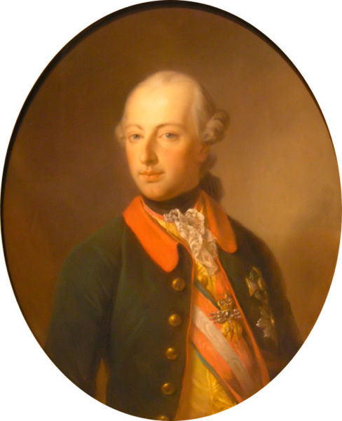
Австрийский император Иосиф II .
Делами православной Церкви в Буковине ведал епископ в г. Радовцы (известен с 1472 г.). Однако в 1783 г., с включением области в состав австрийских владений, епископ Досифей Хераскул перенес (подчиняясь императорскому указу 1781 г.) резиденцию на север в г. Черновцы, где преобладало русинское (украинское) население. Возникла Буковинская епархия. Держа под контролем религиозную жизнью своих подданных, Габсбурги в 1781 г. добилась независимости православных Буковины от вмешательства в их дела молдавского митрополита. Более того, император Иосиф II издал в апреле 1781 «патент» (указ) о подчинении всех приходов, церквей и монастырей в крае епископу Досифею Херескулу, впервые названного «епископом Буковины».

Slide 23
В 1783 г. Буковинская (Черновицкая) епархия была подчинена митрополии Сербской православной Церкви в Карловицах Сремских. Удаленная сербская митрополия не могла влиять на дела в Буковине, чем пользовалась австрийская администрация для усиления своего контроля над духовной жизнью жителей области. В дальнейшем Вена всячески поддерживала православие в Буковине, что позволяло ей находить опору у местного населения против господствующей, но оппозиционно к имперскому центру настроенной польской знати «Королевства Галиции и Лодомерии».

Slide 24
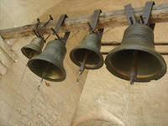
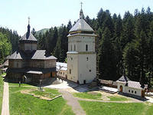
Секуляризация церковных земель
В 1783—1787 гг. была проведена секуляризация церковных земель Буковины. Из них был создан специальный религиозный фонд для поддержания потребностей церквей, духовенства и школ. Ряд монастырей закрыли, в том числе Манявский скит (называется еще «Афоном Прикарпатья») — твердыню православия в Галичине, сыгравшую в XVII—XVIII вв. большую роль в противостоянии унии. Подобным жестким образом осуществлялась политика австрийского правительства в отношении униатской Церкви в Западной Украине.

Slide 25
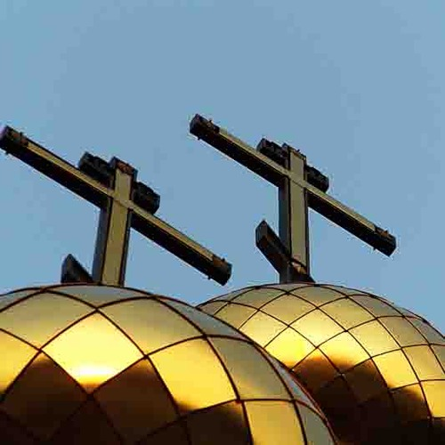
Религиозно-духовная жизнь в Галичине в XVII—XVIII вв.
С 1676 г., после смерти киевского митрополита И. Нелюбовича-Тукальского, украинские православные епархии перешли под контроль московского патриарха. По условиям «Вечного мира» 1686 г. Россия получила возможность защищать интересы православных в Речи Посполитой и оказывать им необходимую поддержку. В условиях длительного исторического противостояния Речи Посполитой и России и очень слабых традиций религиозной толерантности для польских властей вопрос о схизматиках (от греч. schizmatikos — «раскольник») имел острое политическое звучание. Ситуацию подогревала давняя колонизационная линия Польши, которая в идеале стремилась к поглощению и ассимиляции «восточных земель». В 1676 г. польское правительство запретило выезд православных украинцев за границу, чем устранялась возможность поставления новых иерархов православной Церкви в стране. Развернулись обширные гонения на православную Церковь, что особенно сильно сказалось в Галичине, где сохранила свои мощные позиции польская знать. Ограничивались права православных братств. Например, в 1699 г. сейм запретил православным занимать выборные городские должности.

Slide 26
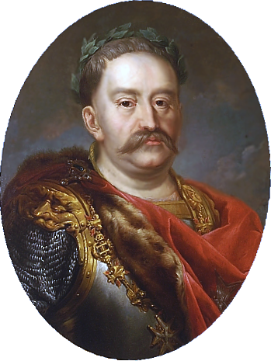
Ян III Собеский
До середины XVIII в. правительство Речи Посполитой уделяло огромное внимание расширению церковной унии в среде православного населения государства, исходя из политической мотивации: стремясь к унификации и укреплению лояльности «русской» части населения по отношению к доминирующему польско-католическому центру страны. Во многом благодаря протекции королей Михаила Вишневецкого и затем Яна III Собеского униатская Церковь укрепила свои позиции. Так, ей было возвращено имущество, переданное православным по условиям Зборовского договора 1649 г. Большую роль сыграл переход в 1677 г. в унию православного львовского епископа Иосифа Шумлянского, который активно вел поиск сторонников унии среди православного клира.В 1680 г. в Люблине король собрал православных и униатов и требовал от них компромисса в духовных делах, но острые противоречия не обозначили даже пути к их примирению. Горячо откликнулся на королевский призыв перемышльский епископ Иннокентий Винницкий. Он не только тайно перешел в униатство, но на сейме в Варшаве в 1691 г. открыто объявил о присоединении Перемышльской епархии к унии.

Slide 27
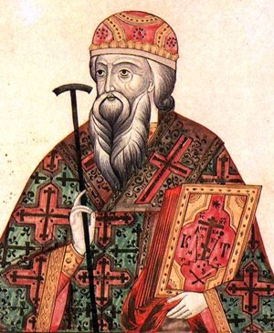
К 1703 г. уния была провозглашена во всех православных епархиях на украинской территории Речи Посполитой. Цитадель православного движения в Украине — Львовское Успенское ставропигиальное братство — попробовало сопротивляться, но И. Шумлянский во главе польской хоругви (отряда) захватил Успенский собор братства и отслужил здесь униатский молебен. Затем в 1704 г. на братство была возложена большая часть контрибуции для осаждавших город шведов. Основанная И. Шумлянским типография была призвана подорвать книгоиздательскую деятельность братства. Материальные трудности вынудили братчиков в 1708 г. принять унию, но не прекратить борьбу. После раздела Речи Посполитой австрийская администрация в 1788 г. преобразовала братство в Ставропигийский институт, который до середины XIX в. был единственным культурно-образовательным православным учреждением Галичины
Иосиф Иван Шумлянский. Церковный деятель Речи Посполитой.

Slide 28
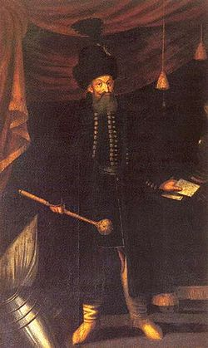
Православными «Угорской Руси» церковная уния была принята позже, чем в Речи Посполитой: в апреле 1646 г. собрание клира Мукачевской православной епархии объявило на соборе в Ужгороде о присоединении к унии по примеру и на условиях Брестской церковной унии 1596 г. Однако влиятельный в регионе магнат, протестант князь Дьердь Ракоци арестовал мукачевского епископа Василия Тарасóвича и активно выступил в защиту православия. Унии не признал также и православный епископ Ионникий. Вместе с тем, другой магнатский владетельный род Другетов, будучи католическим, поддержал насаждение унии. Этому роду принадлежал Ужгород, который был превращен в цитадель иезуитов и базу униатского движения в Закарпатье. Борьба привела к тому, что в 1664 г. церковная уния была еще раз провозглашена в Мукачеве.
Протестант князь Дьердь Ракоци.

Slide 29
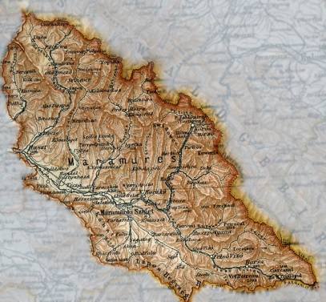
Центром православия в регионе стал район Марамуреш на юго-востоке Закарпатья, который присоединился к унии лишь в 1713 г. Падение православия в крае определило поражение восстания 1711 г. под руководством Ференца Ракоци. Лишь при поддержке молдавских и сербских епископов православие в отдельных горных районах края некоторое время удерживало свои позиции. Известен пример церковного полемиста Михаила Андрелли, который вернулся из унии в православие и призывал к тому же земляков. Лишь в 1721 г. большинство православных священников края признало унию. В 1733 г. в Хусте мученической смерти был подвержен последний православный епископ Досифей Феодорович.

Slide 30
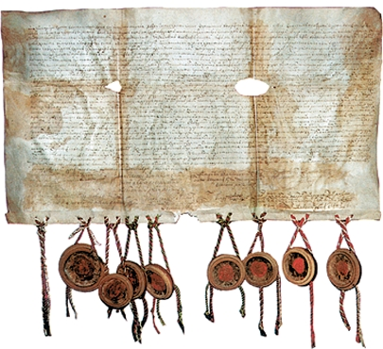
Усиление позиций униатской церкви в Галичине и Закарпатье в XVIII в.
В начале XVIII в. подавляющая масса населения Галичины и Закарпатья пребывала в унии, однако во времена Северной войны эта Церковь вновь подверглась серьезным испытаниям. Известно, что Петр І отрицательно относился к униатам. Подобным же было отношение со стороны украинского православного населения Гетманщины и Правобережья. Например, российские войска, вступившие в 1768 г. на территорию Речи Посполитой, арестовывали или изгоняли униатское духовенство, а на Киевщине православным вернули 1200 храмов. Несмотря на то, что впоследствии Россия участвовала в подавлении гайдамацкого движения, она сохраняла стойкие симпатии к себе православного населения Речи Посполитой. Вместе с тем, развивался процесс постепенной полонизации верхушки униатской Церкви, шло сближение ритуальной католической и униатской практики. Однако эти процессы почти не затронули сельское духовенство в горных районах Галичины и Закарпатья. Поэтому этот регион стал базой духовного обновления греко-католичества во всей Западной Украине во второй половине XVIII — ХІХ в.

Slide 31
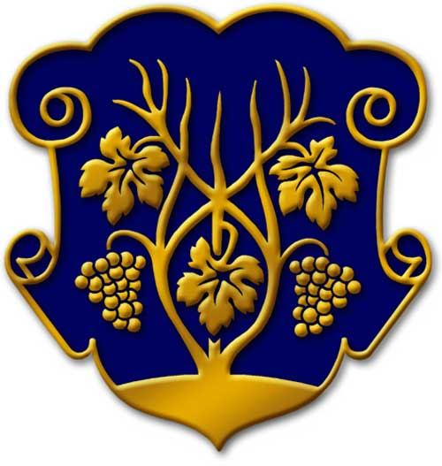
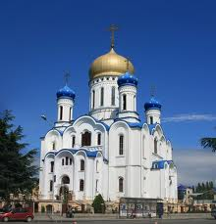
Герб Ужгорода
В 1775 г. центром закарпатской униатской епископии стал Ужгород
Особое значение в судьбе украинского населения Галичины и Закарпатья в XVIII в. приобрел альянс австрийской администрации и местного униатского населения. Ранее всего он обозначился в Закарпатье. С одной стороны, мукачевский епископ грек Иосиф де Камелис усилил гонения на православных, что могло привести к полной ликвидации православия в Закарпатье, но, с другой, он отстаивал равенство в правах униатов и католиков. В ответ на ряд его обращений австрийское правительство специальным декретом 1706 г. уравняло в правах духовенство униатского и католического обрядов, хотя униатская Церковь Закарпатья по-прежнему подчинялась католическому епископу г. Эгер (Венгрия).
С начала XVIII в. австрийское правительство стало проводить политику опоры на местное население. В середине XVIII в. в Мукачеве была основана униатская богословская школа, которую в 1776 г. перевели в Ужгород уже в качестве духовной семинарии. Характерно, что условием поступления в эту школу было знание украинского языка. Кроме того, буллой папы Климента XIV в 1771 г. закарпатская униатская Церковь получила автономное духовное управление. В 1775 г. центром закарпатской униатской епископии стал Ужгород.

Slide 32
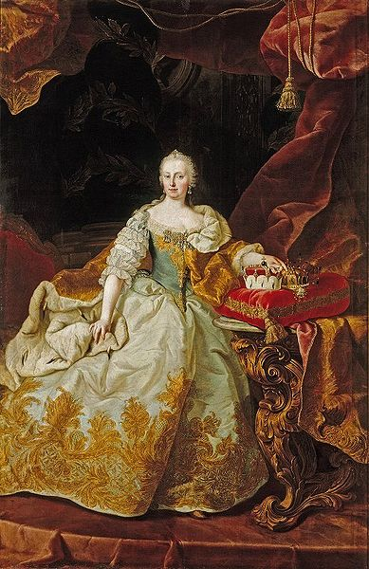
Переломной в жизни униатской Церкви Закарпатья стала вторая половина XVIII в. Известность получил мукачевский епископ Иван Брадач, который вел самоотверженную борьбу с латинизацией униатской Церкви и за сохранение ее восточной обрядности. Его последователь мукачевский епископ Андрей Бачинский стал советником Венского двора в делах Закарпатья и в 1771 г. зарекомендовал себя как доверенное лицо униатского духовенства края, добившись у австрийской императрицы Марии-Терезии освобождения униатов края из-под власти Эгерского епископа, а также автокефалии. По его инициативе Мария-Терезия основала в Вене при храме св. Варвары семинарию для закарпатского духовенства («Барбареум»), а также Studium Ruthenum (Русинский коллегиум) во Львове. В Ужгороде епископ основал большую библиотеку, много сил приложил для открытия греко-католических русинских школ в регионе. По его инициативе в 1778 г. в Ужгороде была открыта первая греко-католическая семинария. В итоге было возрождено и упрочено русинское самосознание, независимое положение местной Церкви.
Австрийская императрица Мария-Терезия

Slide 33
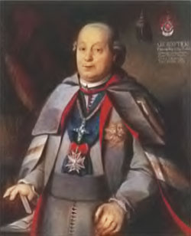
Униатство в Галичине и Правобережной Украине
Митрополит Лев Шептицкий
Униатство в Галичине и Правобережной Украине было распространено (часто с помощью прямого насилия светских и церковных властей) уже в начале XVIII в. С 1729 по 1795 г. резиденция киевского униатского митрополита находилась в г. Радомысль (возле Киева). В 1729—1746 гг. кафедру занимал Афанасий Шептицкий, который немало усилий приложил для повышения образованности униатского духовенства. Это дало положительные результаты — в глазах местного населения авторитет униатских духовных лиц значительно возрос и престиж вероисповедания повысился, что особенно было ощутимо в Галиции. Также он, подобно И. Камелису и И. Брадачу, противился латинизации униатской обрядности и переходу униатов в католичество..

Slide 34
Больших успехов добился при нем, особенно в образовании и миссионерстве, базилианский орден, к которому принадлежал сам митрополит. Продуктивной была и двухлетняя деятельность в 1777—1779 гг. митрополита Льва Шептицкого. Он внес значительный вклад в национально-духовное возрождение униатской Церкви Западной Украины: настойчиво добивался восстановления Галицкой митрополии, прославил Гошевскую икону Богоматери (известной как «Царица Карпат») как чудотворную, а также выступал в защиту интересов крестьянства, чем заслужил нелюбовь шляхты

Slide 35
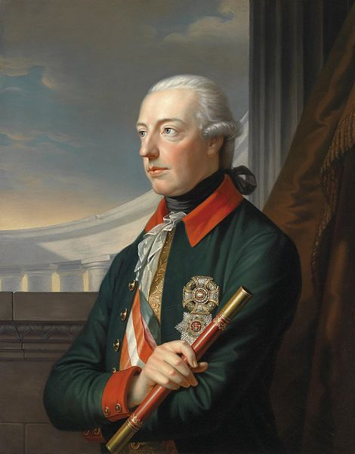
В состав австрийских владений попали перемышльская, львовская, части галицкой и каменецкой епархий. По инициативе Л. Шептицкого в 1773 г. Мария-Терезия своим указом запретила употреблять название «униат» и ввела определение «греко-католик». В ее правление проявил себя патернализм Габсбургов в отношении украинского (русинского) населения империи и их Церквей — православной в Буковине и, особенно, греко-католической в Галиции и Закарпатье. Продолжал такой курс и император Иосиф II. Так, его решением в 1783 г. греко-католическая семинария («Барбареум») была перенесена из Вены во Львов. Был создан, по примеру распоряжения с собственностью упраздненной в 1773 г. Конгрегации Иисуса (иезуиты), особый «религиозный фонд» для нужд Церкви и благотворительности. Более того, государство взяло на себя подготовку и содержание греко-католических священников. С 1786 г. украинский язык стал обязательным для литургий.
Император Иосиф II.

Slide 36
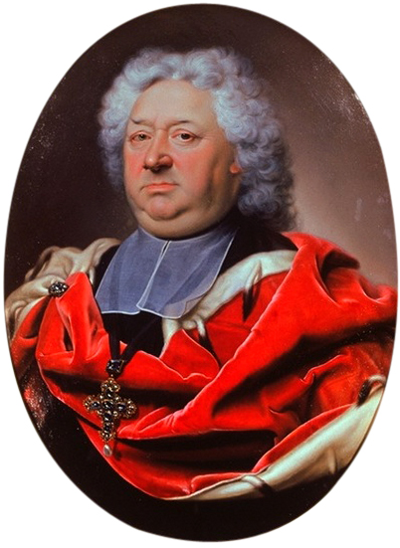
Социально-экономические процессы и политика «просвещенного абсолютизма» в Западной Украине в XVIII в
Огромный удар по дворянскому землевладению в Закарпатье нанесли Габсбурги после подавления в 1711 г. восстания Ф. Ракоци. Все обширные владения вождя восставших в 1728 г. были переданы коронному канцлеру графу Лотарю Шенборну-Бухгейму. Эти владения (Мукачево-Чинадиевская доминия) состояли из 152 сел и 4 городов и насчитывали 14 тыс. крестьян-домохозяев. Наследник графа дал ряд привилегий жителям Мукачева, которые были призваны стимулировать их торгово-промышленную активность, а также стал поселять в своих владениях немецких колонистов. В 1730 г. он переселил в Мукачев из своих немецких владений 200 ремесленников и виноградарей. Немцы заселили села Коропец, Березинка, Кучава, Шенборн, Грабово, Пузнякивцы и подняли местную культуру земледелия, скотоводства и виноградарства.
Граф Лотар Шенборн-Бухгейм

Slide 37
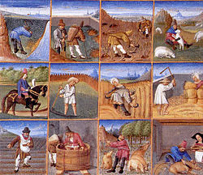
Во второй половине XVIII в. наблюдалось оживление экономики края. Крупные помещичьи хозяйства втягивались в рыночную торговлю путем вывоза хлеба, овощей, фруктов, винограда, вина. Развивались животноводство и пчеловодство, а также вотчинная мануфактурная промышленность (железорудная, поташная, винодельческая, пивоваренная). Известность получили железорудные мануфактуры Ужанской жупы: Реметы, Анталовцы, Лумшоры. Активно развивался лесной промысел, производство поташа и селитры. Одновременно росла эксплуатация крестьянства. Большинство украинских крестьян выполняло свыше 3-х дней барщины в неделю и имело мизерные наделы в 1/4 лана и меньше (лан — 0,25 га). Подобное положение стимулировало движение опришек.

Slide 38
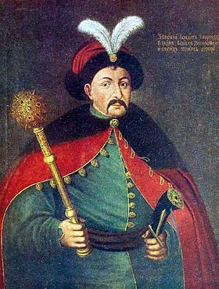
Заметные изменения произошли в развитии городов и городского ремесла. В Закарпатье немало городов являлись частновладельческими (Мукачев, Берегов, Севлюш и др.), где условия для развития торговли и ремесла были менее благоприятными, чем в городах государственного подчинения. В Галичине условия для социально-экономического развития при Габсбургах стали более благоприятными в сравнении с периодом упадка, который наблюдался в крае во времена Речи Посполитой после подавления восстания под руководством Б. Хмельницкого.
Гетман Войска Запорожского Б. Хмельницкий.

Slide 39
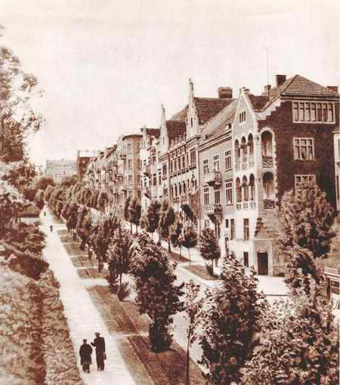
Крупнейшие города Западной Украины
Крупнейшим городом Западной Украины оставался Львов — 25 тыс. жителей в 1785 г. Город, сравнительно с предшествующим периодом, во времена Габсбургов рос довольно быстро, и в 1810 г. в нем проживало уже 41,5 тыс. жителей. В Закарпатье насчитывалось немного городов, крупнейшим из которых был Ужгород — в 1785 г. в нем проживало 2,9 тыс. жителей. Та же ситуация была и в Буковине: в Черновцах в 1779 г. насчитывалось всего лишь 3,2 тыс. жителей. Однако значение городов как промышленных, торговых и культурно-административных центров росло.
Город Львов.

Slide 40
В 1778 г. во Львове была основана крупная табачная мануфактура, а затем ликеро-водочные, пивоваренные, текстильные, мыловаренные, свечные, мебельные и иные мануфактуры. Ремесленные изделия и сельскохозяйственная продукция продавались на ярмарках, роль которых стала значительной. Во второй половине XVIII в. в Закарпатье было 70 ярмарок, в Восточной Галиции — до 100, в Буковине — 35. Наблюдались подвижки в культурной жизни. В 80-е гг. XVIII в. во Львове выходила первая в Украине газета «Gazette de Léopole» («Львовская газета») на французском языке.

Slide 41
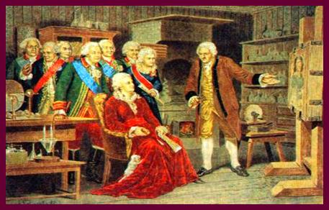
Если в целом переход Западной Украины в государство Габсбургов благоприятствовал ее развитию, то еще в большей степени сказалась на судьбах края эпоха «просвещенного абсолютизма», который воплощали императоры Мария-Терезия и Иосиф II. В основе теории «просвещенного абсолютизма» английского философа XVII в. Томаса Гоббса заложена идея, что власть должна быть ограничена т. н. «рациональными нравственными началами» — ради общего блага и процветания. Под влиянием идей эпохи Просвещения (Вольтер, Дидро, Д’Аламбер, Кене, Тюрго, Русо) возникло представление о том, что достичь государственного блага позволит союз монархов и философов, которые приведут к торжеству «государства чистого разума» и универсального закона.

Slide 42
Реформы Марии -Терезии
Императрица Мария-Терезия развернула с помощью графа Гаугвица, графа Хоутека и князя Кауница, а также своего сына Иосифа обширные реформы. Были упорядочены система учета и контроля, созданы в 1749 г. отделенные друг от друга судопроизводство и администрация, проведены первые переписи населения и земель, ликвидированы внутренние таможенные барьеры. В 1767 г. был введен «Терезианский кодекс», в 1768 г. — Уголовный кодекс. Распространялись знания, новые технологии и приемы производства. Так, в 1770-е гг. в Западной Украине была привита культура выращивания картофеля, кукурузы, томатов. Государство содействовало (высокие таможенные тарифы, субсидии и льготы) развитию внутреннего промышленного и сельскохозяйственного производства. Вполне в духе просвещения был поставлен вопрос об освобождении крестьян от крепостной («рабской» — в публицистике эпохи) зависимости. При Иосифе II в 1782 г. была отменена часть повинностей и личная зависимость крестьян от помещиков, а в 1786 г. ограничен размер барщины. В 1789 г. власти пытались установить строгую зависимость повинностей от размеров надела, но столкнулась со стихийным сопротивлением дворянства империи (особенно венгерского и польского). Помещики начали заменять барщину денежным чиншем, что создавало для крестьян более благоприятные условия хозяйствования.

Slide 43
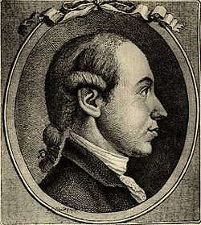
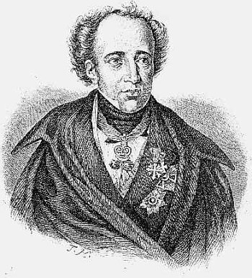
Граф Гаугвиц.
Граф Хоутек.

Slide 44
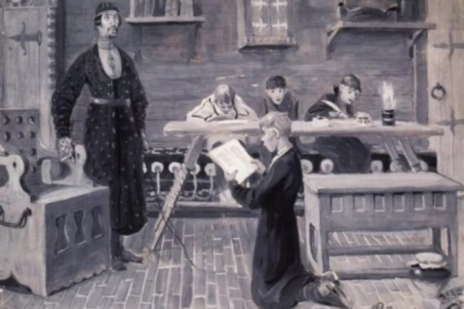
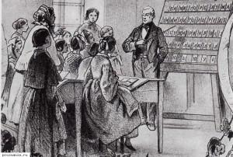
Реформирование системы образования
Государство полностью контролировало религиозно-духовную жизнь общества. Была создана государственная сеть народных школ, учреждались новые университеты, училища наук и искусств, библиотеки. В 1774 г. была принята система трех типов школ: одноклассных (парафиальных, где обучение велось на местном языке), трехклассных и четырехклассных с немецким и польским языками обучения. Также были введены государственные учебные программы и обязательные учебники для школы. В 1784 г. возобновил деятельность Львовский университет, на 4-х факультетах которого преподавание велось на немецком и латинском языках. Уже в 1787 г. для украинских студентов при университете был открыт Русский коллегиум.

